Slide 1
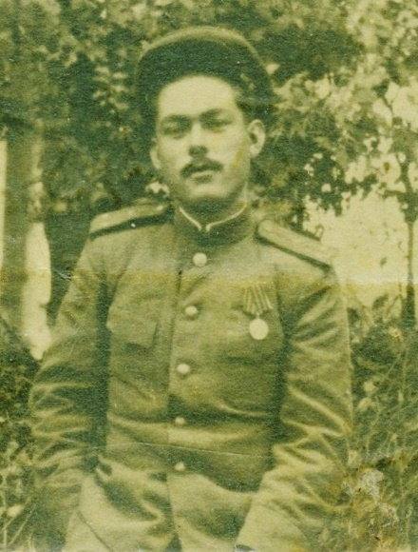
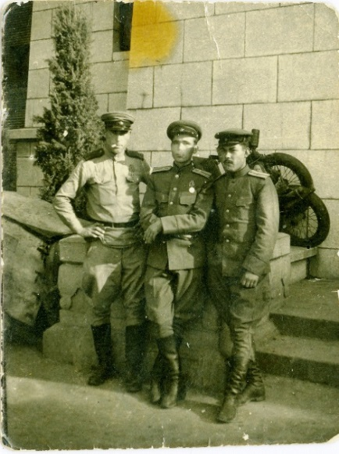
Тема: Защитник отечества в нашей семье. Мой Прадед – Бурдин Валентин Павлович.
Ученик: Тонких Тимур Дмитриевич,
Класс: 5-7
Руководитель: Власова Екатерина Андреевна
МОБУ «СОШ «Кудровский ЦО № 1»

Slide 2
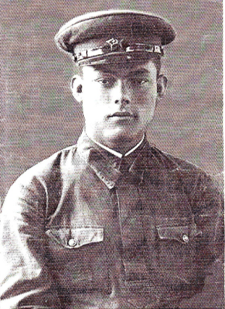
БУРДИН
Валентин
Павлович
Родился в Астраханской (Сталинградской) области, Черноярский район, с.Соленое-Займище 02 августа 1921 года.
Семья:
Отец - Бурдин Павел Андреевич 1900-1931г.г., портной, председатель сельсовета.
Мать - Бурдина (Нагина) Анастасия Ивановна 09.02.1905г. - 17.11.1994г. бухгалтер.
РККА (Рабоче-крестьянская Красная армия) был призван 28 сентября 1939 года. Место призыва: Микояновский РВК, Сталинградская область, Астраханский округ, Микояновский район., г.Астрахань. Служить направлен на Дальневосточные рубежи в г.Чита Забайкальского края.
Службу БУРДИН Валентин Павлович проходил в должностях:
- Телефонист - с 28 сентября 1939 года по апрель 1940 года.
- Курсант - с апреля 1940 года по ноябрь 1940 года.
- Командир отделения - с ноября 1940 года по ноябрь 1941 года.
- Командир взвода - с ноября 1941 года по февраль 1944 года.
- Командир роты – с февраля 1944 года по 16 июля 1946 года.
Служил РККА 6 лет 10 месяцев.
Участвовал в боевых действиях по борьбе с войсками милитаристской Японии в Маньчжурии.
Во время участия в активных боевых действиях служил в составе Забайкальского фронта в 39-ой армии, командиром строительной роты 486 Отдельного Харбинского Линейного Батальона Связи.

Slide 3
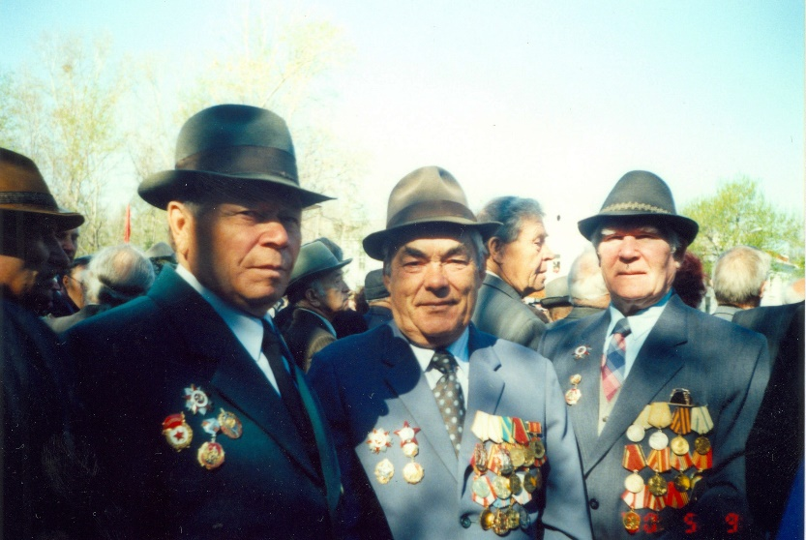
Отличился лейтенант Бурдин В.П. уже в самом начале боевых действий, при наступлении войск РККА на г.Халунь-Аршан. В последующем подразделение под командованием лейтенанта Бурдина В.П. досрочно проложило линии связи в направлении жд. станции Учагоу. Этим, обеспечив оперативное управление наступающих войск РККА, позволив разгромить войска японской Квантунской армии в данном укреп районе. В дальнейшем участвовал в освобождении г.Чанчунь.
За отличие в боевых действиях был награжден орденом Красной Звезды, и Орденом Отечественной войны II степени.
По окончании 2-ой Мировой войны остался живым и здоровым, продолжал служить до увольнения в Запас РККА 16 июля 1946 года.
После остался жить в Еврейской автономной области, с. Амурзет. Работал учителем рисования и географии. В последующем закончил двухгодичную Высшую партийную школу при ЦК КПСС и по окончанию направлен по указу партии поднимать сельское хозяйство Парторгом Биробиджанской МТС (машинно-транспортной станции). Затем был избран Председателем Биробиджанского колхоза. После переведен Вторым секретарем Ленинского райкома партии. В 1963 году направлен работать Председателем Октябрьского райисполкома (в данной должности проработал 13 лет). После назначен Заведующим Отдела дорожного строительства Биробиджанского облисполкома. С данной должности вышел на пенсию. За время трудовой деятельности награжден Медалью «За освоение целинных земель» - апрель 1957 года, Медалью «За доблестный труд» - март 1971 года, Медалью «Ветеран Труда» - 25 марта 1983 года, Знаком «Почета» - апрель 1966г года и в апрель 1971 года.
Умер в возрасте 88 лет в 17 декабря 2009г. в г. Биробиджан ЕАО.

Slide 4
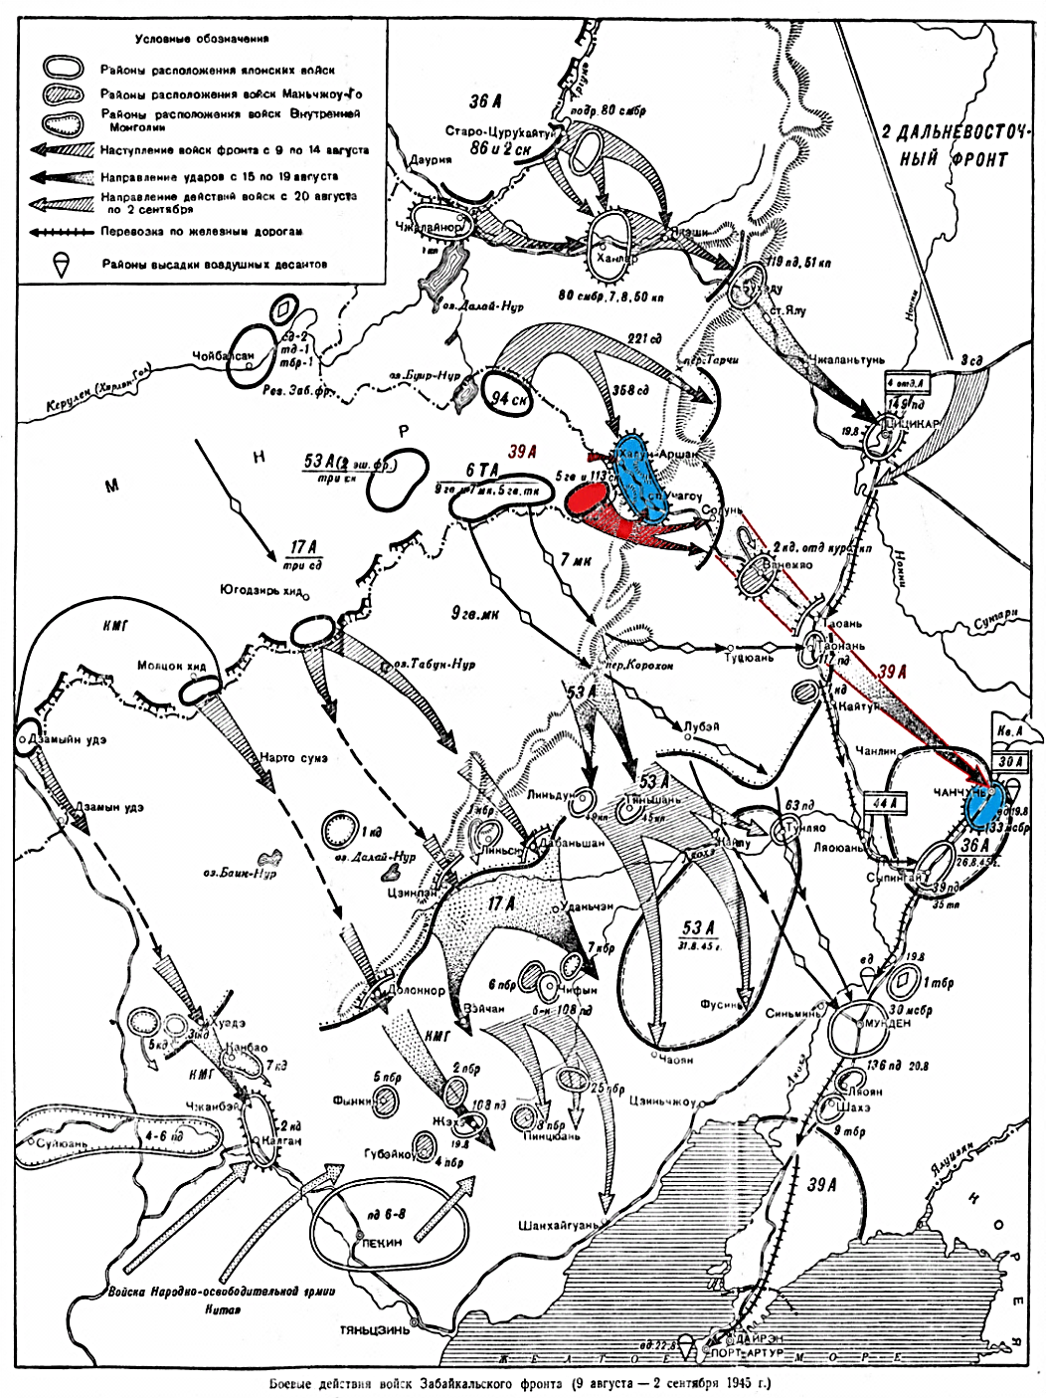
39-я армия в Китае
01.05.1945 года армия выведена в резерв Ставки ВГК.
В мае - июне 1945г. передислоцирована в Монголию и 20.07.1945г. включена в состав Забайкальского фронта. В его составе участвовала в Советско-японской войне 1945 года.
В ходе фронтовой наступательной Хингано-Мукденской операции (09.08-02.09.45г.) войска армии нанесли удар из Тамцаг-Булагского выступа по войскам 3-го фронта Квантунской армии (30 А, 44 А) и левому флангу 4-й отдельной армии. Разгромив противника, прикрывавшего подступы к перевалам Бол. Хингана, армия овладела Халун-Аршанским укреплённым районом. Развивая наступление на Чанчунь, продвинулась с боями на 350—400 км и, захватив Улан-Хото и Солунь, к 14.08.1945г. вышла в центральную часть Маньчжурии. Развернув наступление на юг, во взаимодействии с 6-й Гв. танковой армией 19.08.1945г. освободили Мукден, 20.08.1945г.— Чанчунь, вошли в Квантун и 21 августа заняли Дальний (Далянь), 22.08.1945г. — Порт-Артур.

Slide 5
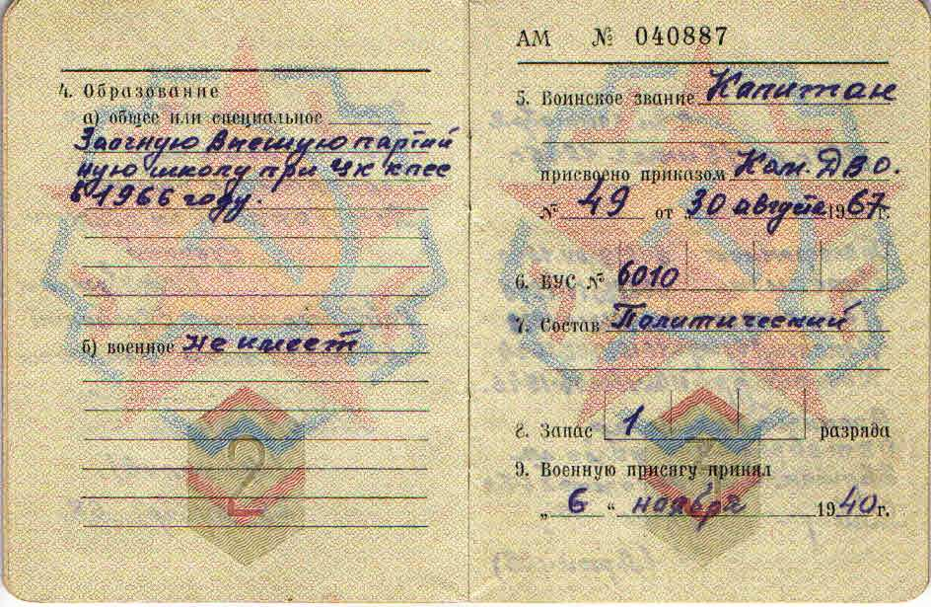
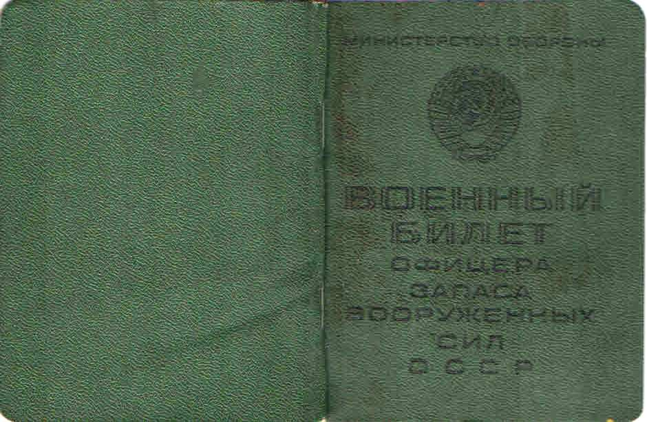
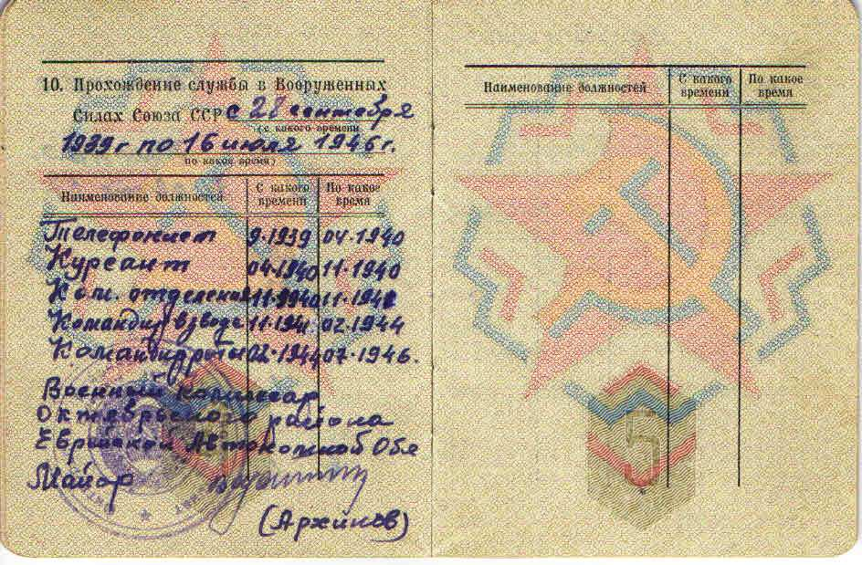
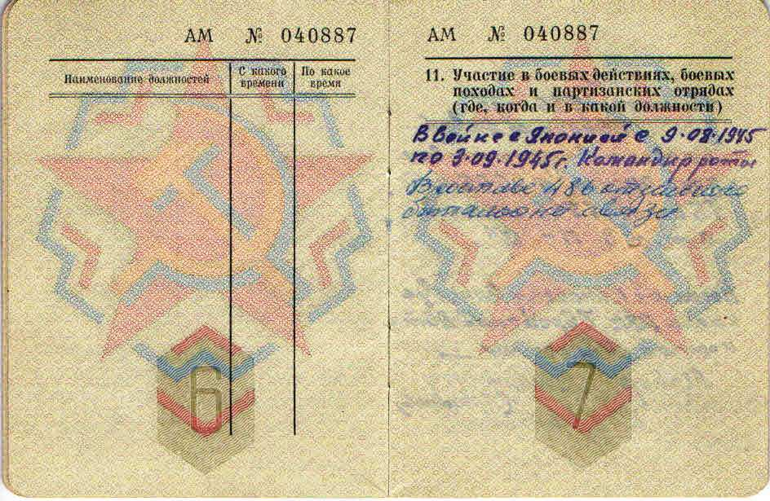
ВОЕННЫЙ БИЛЕТ ОФИЦЕРА ЗАПАСА.

Slide 6
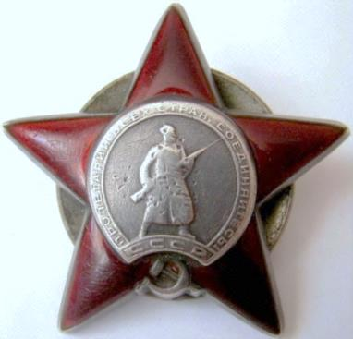
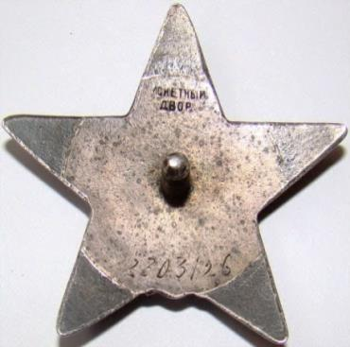
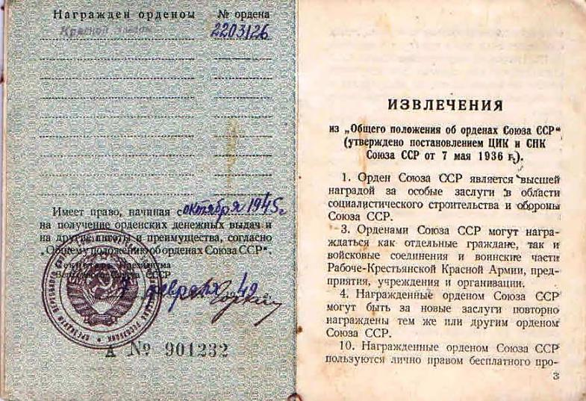
НАГРАДЫ ЛЕЙТЕНАНТА БУРДИНА ВАЛЕНТИНА ПАВЛОВИЧА. ОРДЕН КРАСНОЙ ЗВЕЗДЫ
Орден Красной Звезды́ учреждён Постановлением Президиума ЦИК СССР от 6 апреля 1930 года. Статут ордена учреждён Постановлением Президиума ЦИК СССР от 5 мая 1930 года
Награждение производилось:
За личное мужество и отвагу в боях, отличную организацию и умелое руководство боевыми действиями, способствовавшими успеху советских войск;
За мужество и отвагу, проявленные при исполнении воинского или служебного долга, в условиях, сопряжённых с риском для жизни.

Slide 7
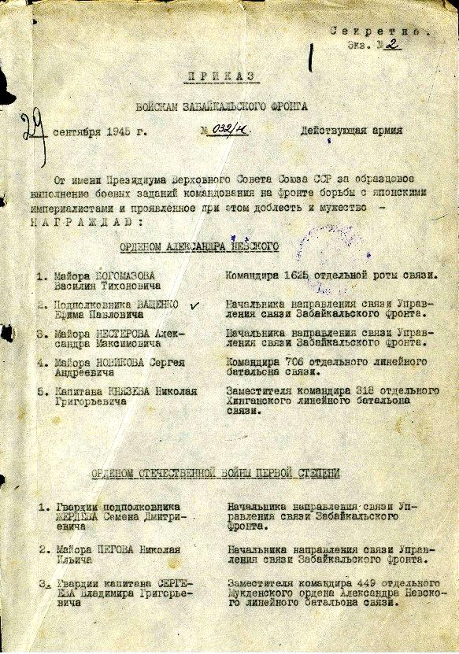
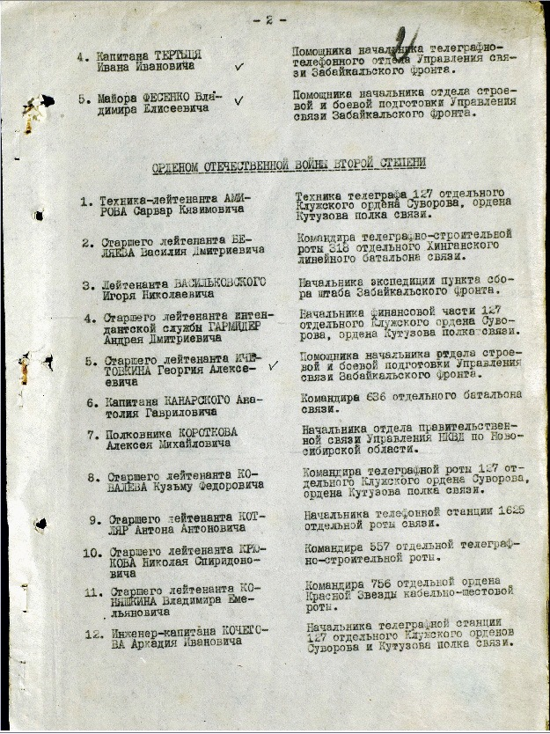
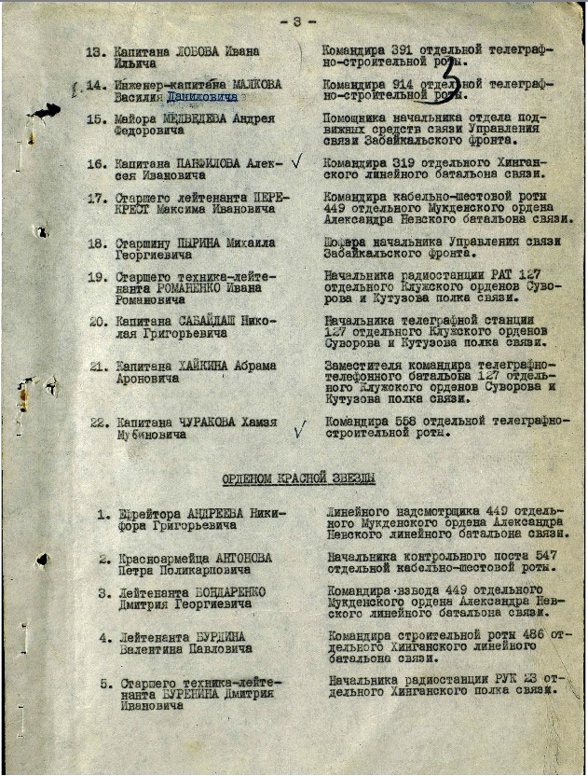
Фронтовой приказ 32/н 29.09.1945 ВС Забайкальского фронта.

Slide 8
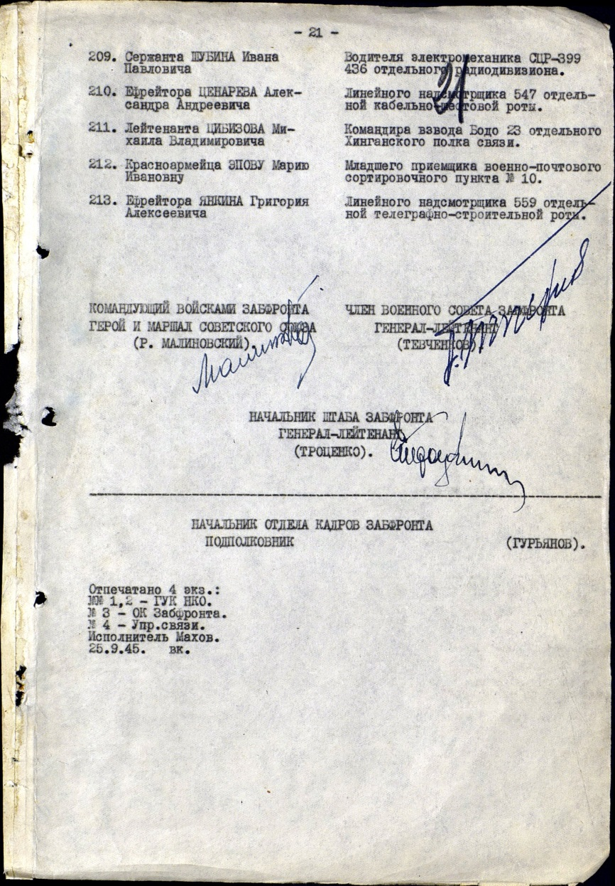
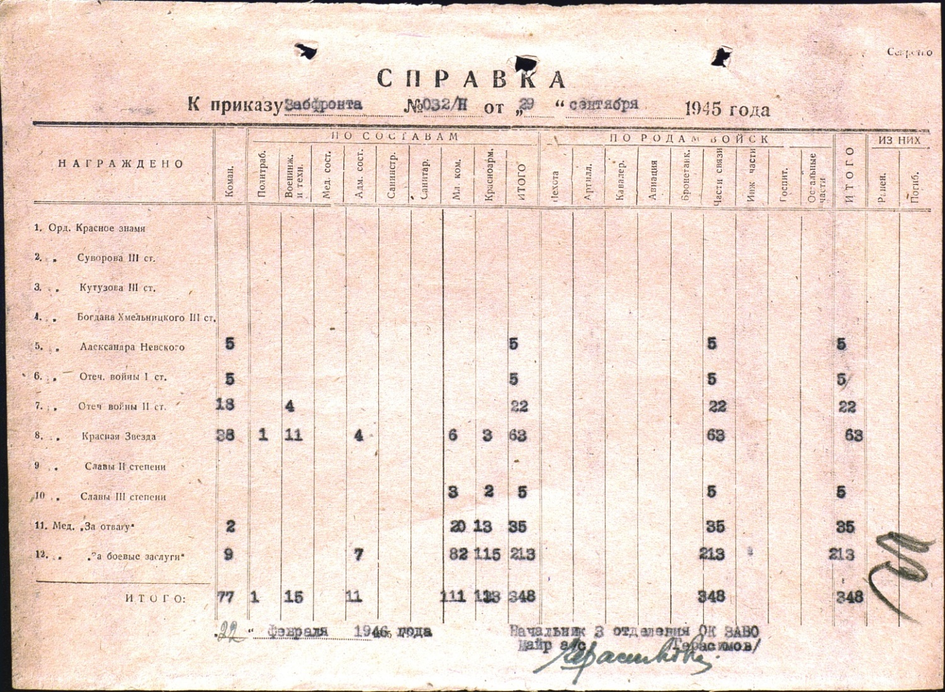

Slide 9
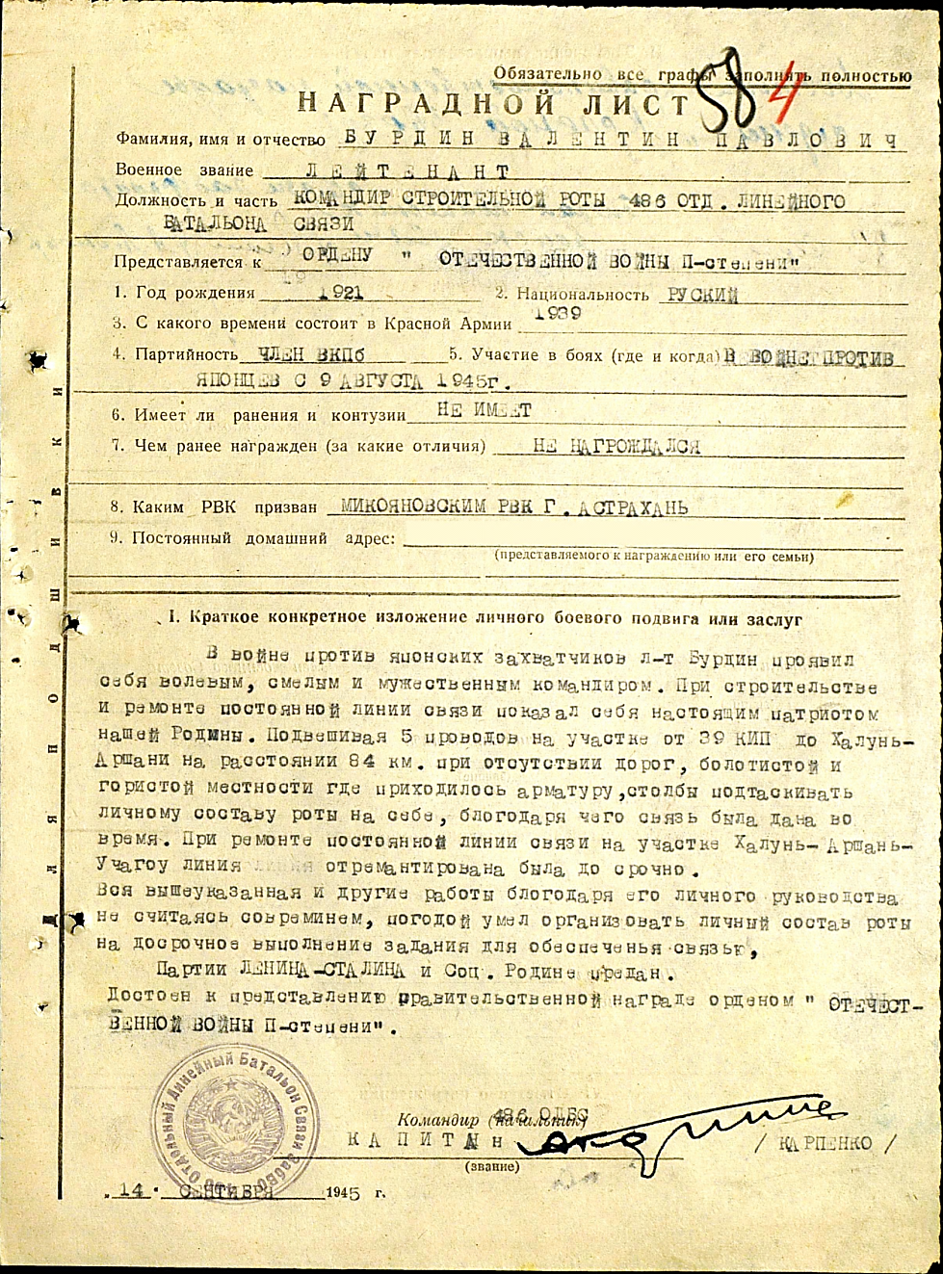
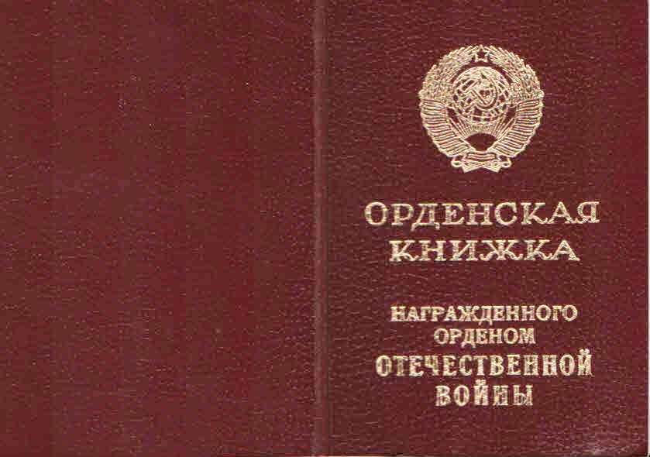
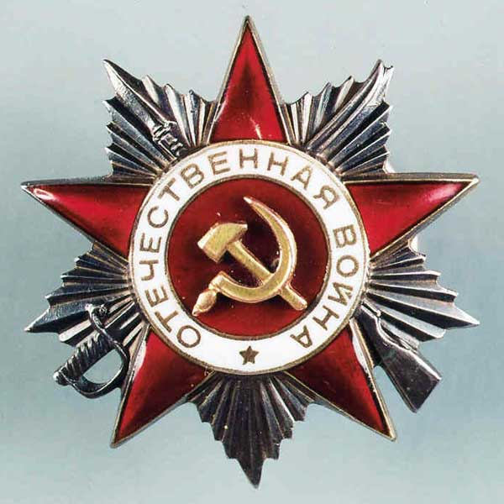
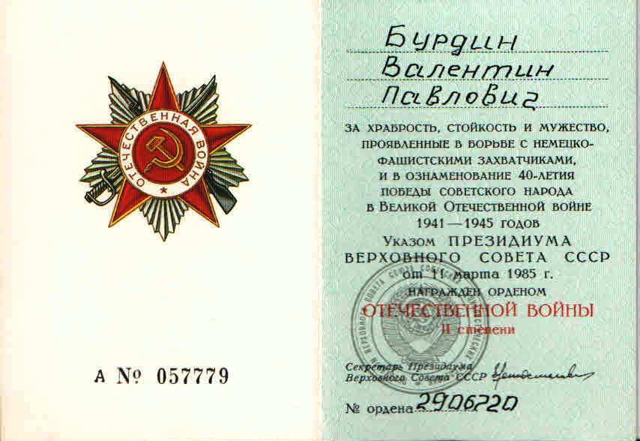
ОРДЕН ОТЕЧЕСТВЕННОЙ ВОЙНЫ II СТЕПЕНИ
Орден Отечественной войны учреждён 20 мая 1942 г. Этим орденом награждались военнослужащие, проявившие в боях смелость, стойкость и мужество, а также военнослужащие, которые собственными поступками способствовали успеху боевых операций наших войск.

Slide 10
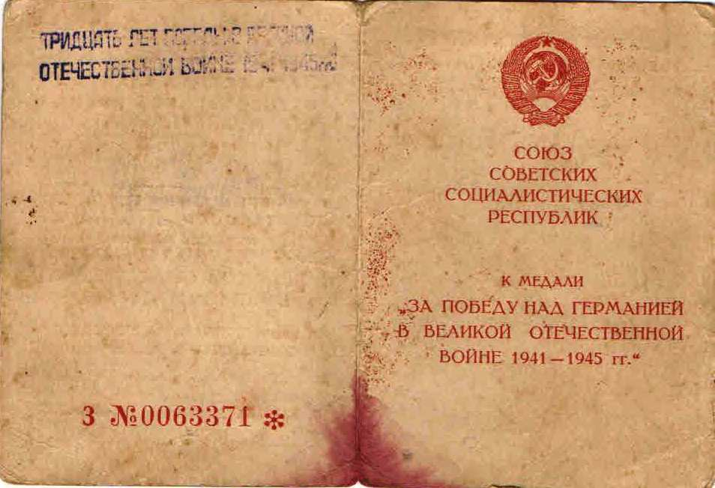
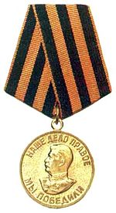
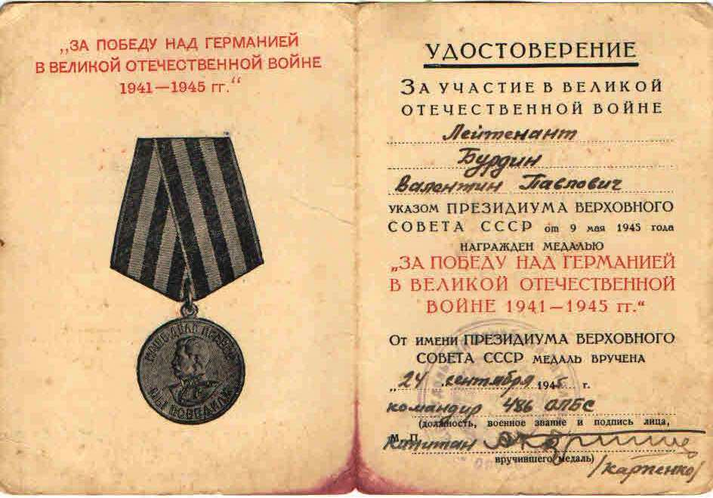
МЕДАЛЬ «За победу над Германией в великой отечественной войне 1941-1945гг.»
Медаль «За победу над Германией в Великой Отечественной войне 1941—1945 гг.» учреждена Указом Президиума ВС СССР от 9 мая 1945 года. Авторы медали — художники Е. М. Романов и И. К. Андрианов.
Медалью «За победу над Германией в Великой Отечественной войне 1941—1945 гг.» награждались:
все военнослужащие и лица вольнонаёмного штатного состава, принимавшие в рядах Красной Армии, Военно-Морского Флота и войск НКВД непосредственное участие на фронтах Отечественной войны или обеспечивавшие победу своей работой в военных округах;
все военнослужащие и лица вольнонаёмного штатного состава, служившие в период Великой Отечественной войны в рядах действующей Красной Армии, Военно-Морского Флота и войск НКВД, но выбывшие из них по ранению, болезни и увечью, а также переведённые по решению государственных и партийных организаций на другую работу вне армии.

Slide 11
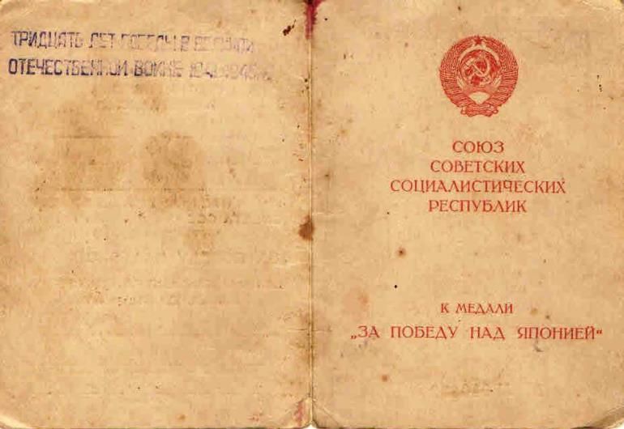
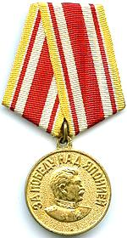
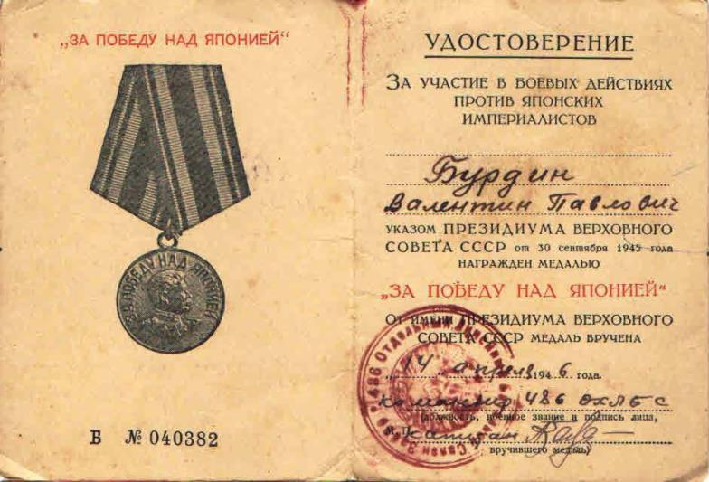
МЕДАЛЬ «ЗА ПОБЕДУ НАД ЯПОНИЕЙ»
Медаль «За победу над Японией» учреждена Указом Президиума ВС СССР от 30 сентября 1945 года. Автор проекта медали — художник Лукина М. Л.
Медалью «За победу над Японией» награждаются:
все военнослужащие и лица вольнонаемного штатного состава частей и соединений Красной Армии, Военно-Морского Флота и войск НКВД, принимавших непосредственное участие в боевых действиях против японских империалистов в составе войск 1-го Дальневосточного, 2-го Дальневосточного и Забайкальского фронтов, Тихоокеанского флота и Амурской речной флотилии;
военнослужащие центральных управлений НКО, НКВМФ и НКВД, принимавшие участие в обеспечении боевых действий советских войск на Дальнем Востоке.

Slide 12
Вот такой он - Герой в нашей семье. Мой Прадед – Бурдин Валентин Павлович
Мы всей семьей три года подряд шествовали вместе с Хабаровчанами и нашим Прадедом в Бессмертном полку.
И дальше он каждое 9 мая будет идти с нами в Бессмертном полку.
Вечная память защитникам нашего отечества!

